Slide 1
3
AR, MA, ARMA

Slide 2



3
AR, MA, ARMA
정상시계열 모형의 종류
AR
MA
ARMA

Slide 3
3
AR, MA, ARMA
정상시계열 모형의 조건
1. 정상성
2. 인과성
3. 가역성
현재 시점의
관측값을 과거시점의
오차항으로 설명 가능
오차항을
과거시점의
관측값으로 설명 가능
통계적 특성이
시점에 의존하지
않아야 함.

Slide 4
3
AR, MA, ARMA
AR 모형
자기 회귀 모형
= Auto Regressive Model
자기 자신을 과거 시점에 회귀
설명O
과거의 자료
+
현재의 자료
설명X
오차항

Slide 5

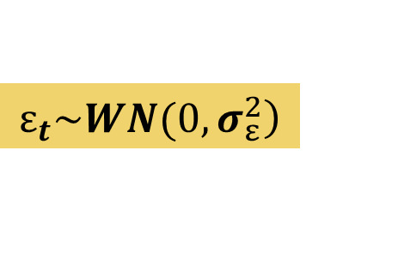


3
AR, MA, ARMA
$$\left.ε_{t}\sim WN(0, σ_{ε}^{2}\right)$$
AR 모형
백색잡음
AR(P) : Z_{t}-μ = ϕ₁(Z_{t-1}-μ)+ϕ₂(Z_{t-2}-μ)+…+ ϕ_{p}(Z_{t-p}-μ)+ε_{t}
$$=\sum_{j=1}^{p}{\text{ϕ}\text{j}\text{ (}\text{Z}\text{t}\text{−}\text{j}\text{−}\text{μ}\text{) +}\text{ε}\text{t}}$$
$$\dot{ Zt}\dot{ = Zt−\text{μ}}$$
$$\dot{zt}=\sum_{j=1}^{p}{\text{ϕ}\text{j} \dot{z}t−j \text{+}\text{ε}\text{t}}$$

Slide 6


3
AR, MA, ARMA
$$\left.ε_{t}\sim WN(0, σ_{ε}^{2}\right)$$
AR 모형
백색잡음
AR(P) :
현재자료를 설명 O
현재자료를 설명 X

Slide 7

3
AR, MA, ARMA
AR 모형
백색잡음
AR(P) :
후항연산자(Backshift Operator)
$$BX_{t}=X_{t−1}$$
1주차 때 배운 후항연산자로 간단하게 표현해 보자!!

Slide 8
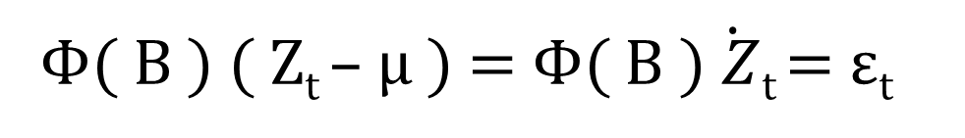
3
AR, MA, ARMA
AR 모형
Φ( B ) ( Z_{t} – μ ) = Φ( B )$\dot{ Z}$_{t} = ε_{t}
특성함수(characteristic function)
Φ(B)=1 – Φ₁B- Φ₂B²- …- Φ_{p}B^{p}

Slide 9
3
AR, MA, ARMA
AR모형
1. 정상성
2. 인과성
3. 가역성
시계열의
통계적 특성이
시점에 의존하지
않아야 함.
현재 시점의
관측값을 과거시점의
오차항으로 설명 가능
오차항을
과거시점의
관측값으로 설명 가능
조건 필요
조건 필요
AR의 정의적 특성
때문에 만족

Slide 10

3
AR, MA, ARMA
AR모형
AR모형이
정상성과 인과성을 만족하려면?
1. 정상성
2. 인과성
3. 가역성
시계열의
통계적 특성이
시점에 의존하지
않아야 함.
현재 시점의
관측값을 과거시점의
오차항으로 설명 가능
오차항을
과거시점의
관측값으로 설명 가능
“Φ(B) = 0 의 근의 절댓값” > 1
조건 필요
조건 필요
AR의 정의적 특성
때문에 만족

Slide 11
3
AR, MA, ARMA
“Φ(B) = 0 의 근의 절댓값” >1 일때
AR모형
1. 정상성
2. 인과성
3. 가역성
시계열의
통계적 특성이
시점에 의존하지
않아야 함.
현재 시점의
관측값을 과거시점의
오차항으로 설명 가능
오차항을
과거시점의
관측값으로 설명 가능
만족
만족
만족

Slide 12
3
AR, MA, ARMA
“Φ(B) = 0 의 근의 절댓값” =1 일때
AR모형
1. 정상성
2. 인과성
3. 가역성
시계열의
통계적 특성이
시점에 의존하지
않아야 함.
현재 시점의
관측값을 과거시점의
오차항으로 설명 가능
오차항을
과거시점의
관측값으로 설명 가능
불만족
논 외
만족

Slide 13

3
AR, MA, ARMA
“Φ(B) = 0 의 근의 절댓값” =1 일때
AR모형
1. 정상성
2. 인과성
3. 가역성
시계열의
통계적 특성이
시점에 의존하지
않아야 함.
현재 시점의
관측값을 과거시점의
오차항으로 설명 가능
오차항을
과거시점의
관측값으로 설명 가능
Random Walk Process
대표적인 비정상성 시계열
불만족
논 외
만족

Slide 14
3
AR, MA, ARMA
“Φ(B) = 0 의 근의 절댓값” <1 일때
AR모형
1. 정상성
2. 인과성
3. 가역성
시계열의
통계적 특성이
시점에 의존하지
않아야 함.
현재 시점의
관측값을 과거시점의
오차항으로 설명 가능
오차항을
과거시점의
관측값으로 설명 가능
만족
불만족
만족

Slide 15
3
AR, MA, ARMA
“Φ(B) = 0 의 근의 절댓값” <1 일때
AR모형
1. 정상성
2. 인과성
3. 가역성
시계열의
통계적 특성이
시점에 의존하지
않아야 함.
현재 시점의
관측값을 과거시점의
오차항으로 설명 가능
오차항을
과거시점의
관측값으로 설명 가능
과거시점이 아닌
미래시점에 의존 하는 시계열
만족
불만족
만족

Slide 16


3
AR, MA, ARMA
AR모형
ACF와 PACF로 대략적 판단하기?뭐 이런식.
ACF
PACF
곡선형태 (지수/사인함수 Style)
시차 p이후 절단된 모양
점차 감소하는 모습
Cut off
Tail’s off

Slide 17
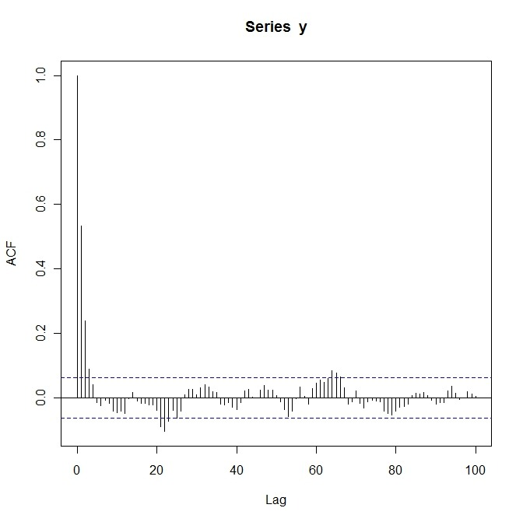
3
AR, MA, ARMA
AR모형
AR(1) 모형의 ACF
시계열의 유형과 방법에 따라 과정이 달라진다.
점차 감소!
Tail’s off
ACF
점차 감소!
Tail’s off
PACF
곡선형태 (지수/사인함수 Style)
시차 p이후 절단된 모양
점차 감소하는 모습
Cut off
Tail’s off

Slide 18
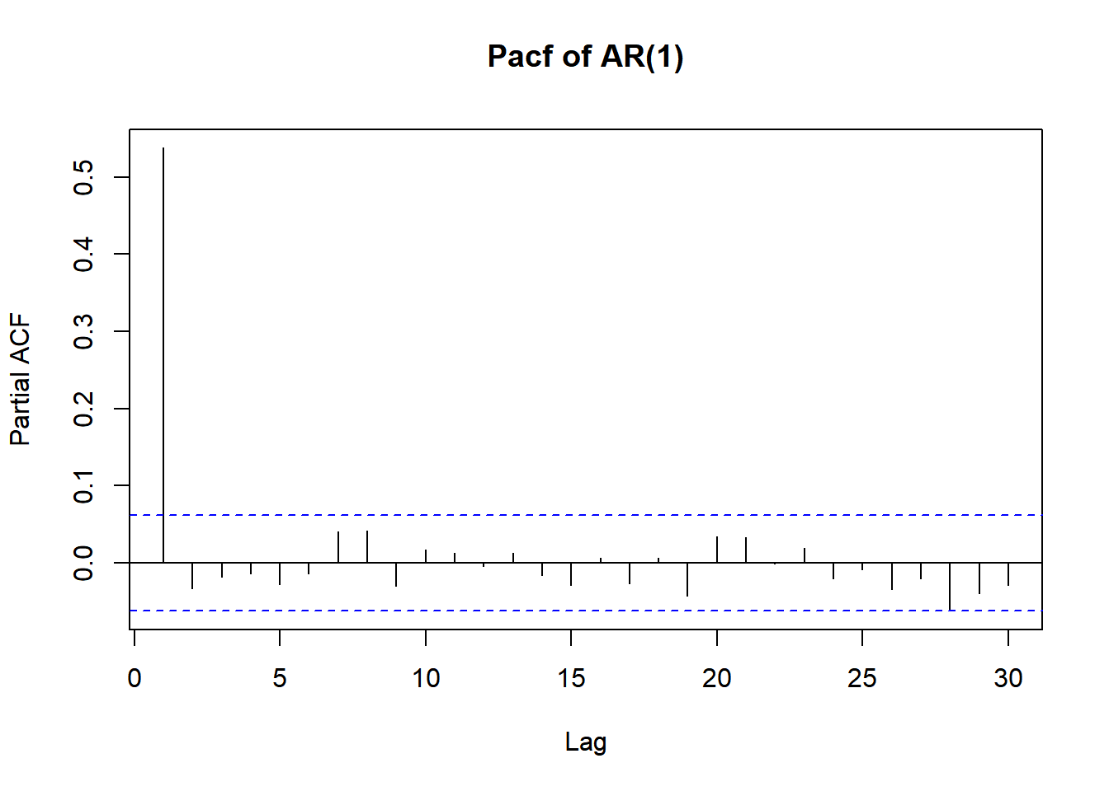
3
AR, MA, ARMA
AR모형
AR(1) 모형의 PACF
"AR(p)이면 시차 P 이후
절단된 모양 "
시계열의 유형과 방법에 따라 과정이 달라진다.
ACF
시차 1 이후 절단된 모양 CUT OFF
PACF
곡선형태 (지수/사인함수 Style)
시차 p이후 절단된 모양
점차 감소하는 모습
Cut off
Tail’s off

Slide 19
3
AR, MA, ARMA
MA 모형
이동 평균 모형
= Moving Aeverage Model
현재의 관측값이 현재와 과거의 설명해 주지 못하는 부분(오차)의 선형결합으로 표시되는 모형
과거의 자료의
오차
현재의 자료
선형결합

Slide 20

3
AR, MA, ARMA
$$\left.ε_{t}\sim WN(0, σ_{ε}^{2}\right)$$
MA 모형
백색잡음
MA(q) : Z_{t} = ε_{t} - θ₁ ε _{t-1} – θ₂ ε _{t-2} …- θ_{q} ε _{t-q}
Z_{t} = θ (B) ε _{t}
특성함수(characteristic function)
이때, θ (B) = 1 -Bθ₁ –B²θ₂ -… - -B^{q}θ_{q}

Slide 21
3
AR, MA, ARMA
$$\left.ε_{t}\sim WN(0, σ_{ε}^{2}\right)$$
MA 모형
백색잡음
q시점전까지의
오차들의 선형결합으로 표현
MA(q) : Z_{t} = ε_{t} - θ₁ ε _{t-1} – θ₂ ε _{t-2} …- θ_{q} ε _{t-q}
Z_{t} = θ (B) ε _{t}
MA(1) : Z_{t} = ε_{t} - θ₁ ε _{t-1}
특성함수(characteristic function)
이때, θ (B) = 1 -Bθ₁ –B²θ₂ -… - -B^{q}θ_{q}

Slide 22
3
AR, MA, ARMA
MA모형
1. 정상성
2. 인과성
3. 가역성
시계열의
통계적 특성이
시점에 의존하지
않아야 함.
현재 시점의
관측값을 과거시점의
오차항으로 설명 가능
오차항을
과거시점의
관측값으로 설명 가능
ε_{t}로만 표현되기 때문에 만족
AR의 정의적 특성
때문에 만족
조건 필요

Slide 23
3
AR, MA, ARMA
MA모형
MA모형이
가역성을 만족하려면?
1. 정상성
2. 인과성
3. 가역성
시계열의
통계적 특성이
시점에 의존하지
않아야 함.
현재 시점의
관측값을 과거시점의
오차항으로 설명 가능
오차항을
과거시점의
관측값으로 설명 가능
“θ(B) = 0 의 근의 절댓값” > 1
ε_{t}로만 표현되기 때문에 만족
AR의 정의적 특성
때문에 만족
조건 필요

Slide 24

3
AR, MA, ARMA
AR모형
1. 정상성
2. 인과성
3. 가역성
가역성 조건은 왜 필요한가요?
시계열의
통계적 특성이
시점에 의존하지
않아야 함.
현재 시점의
관측값을 과거시점의
오차항으로 설명 가능
오차항을
과거시점의
관측값으로 설명 가능
ACF와 모형 사이의 일대일 대응관계를 성립하도록 해줍니다.
t시점의 오차항을 과거시점의 관측값으로 표현할 수 있습니다.
순환변동은 관측이 쉽지 않고 주기를 찾아내기 쉽지 않기 때문에 일반적으로 분해법에서 고려하지 않습니다!
조건 필요
조건 필요
AR의 정의적 특성
때문에 만족

Slide 25
3
AR, MA, ARMA
MA모형
ACF와 PACF로 대략적 판단하기?뭐 이런식.
PACF
ACF
곡선형태 (지수/사인함수 Style)
시차 q이후 절단된 모양
점차 감소하는 모습
Cut off
Tail’s off

Slide 26
3
AR, MA, ARMA
MA모형
MA(1) 모형의 ACF
ACF와 PACF로 대략적 판단하기?뭐 이런식.
PACF
Lag= 1 이후 절단된 모양 CUT OFF
ACF
곡선형태 (지수/사인함수 Style)
시차 q이후 절단된 모양
점차 감소하는 모습
Cut off
Tail’s off

Slide 27
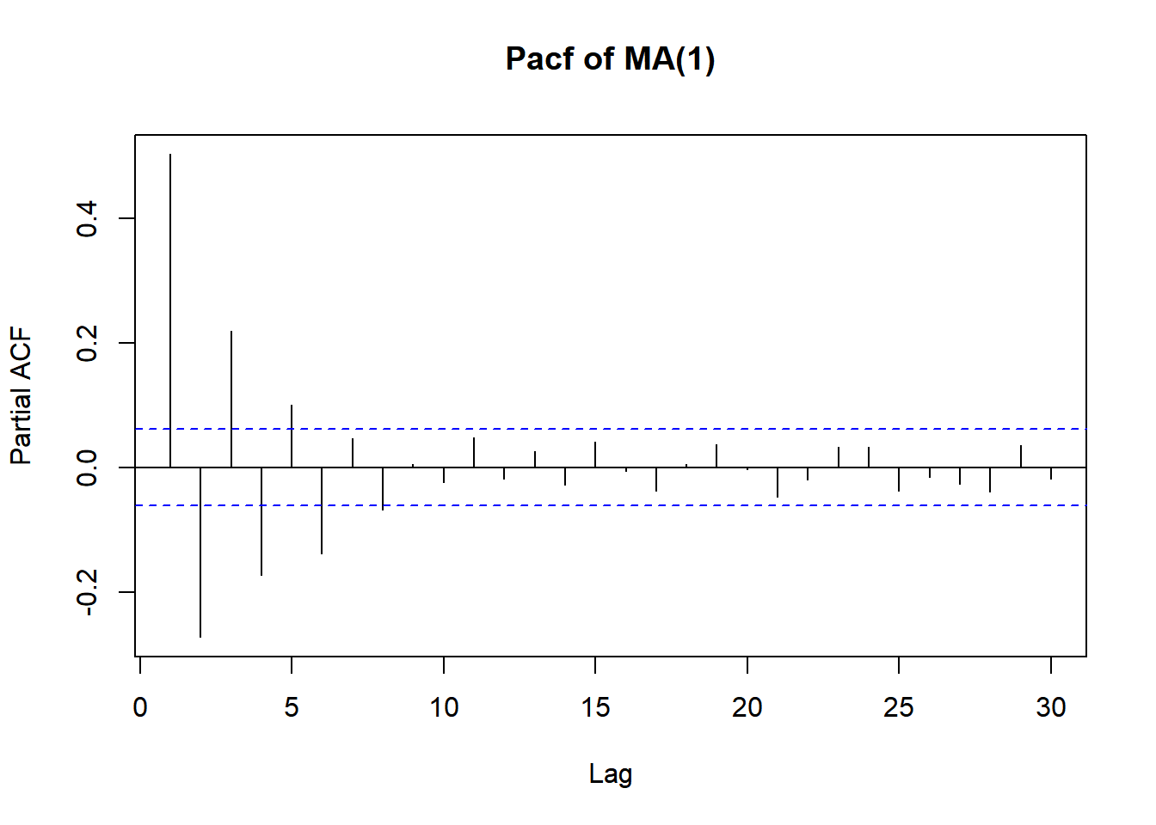
3
AR, MA, ARMA
MA모형
MA(1) 모형의 PACF
ACF와 PACF로 대략적 판단하기?뭐 이런식.
점차 감소!
Tail’s off
PACF
ACF
곡선형태 (지수/사인함수 Style)
시차 q이후 절단된 모양
점차 감소하는 모습
Cut off
Tail’s off

Slide 28
3
AR, MA, ARMA
AR 과 MA 비교
 | AR(p) | MA(q)
정상성 | 조건필요 | 자체만족
가역성 | 자체만족 | 조건필요
ACF | 지수적으로 감소 | q+1차부터 절단
PACF | p+1차부터 절단 | 지수적으로 감소

Slide 29
3
AR, MA, ARMA
AR 과 MA 비교
 | AR(p) | MA(q)
정상성 | 조건필요 | 자체만족
가역성 | 자체만족 | 조건필요
AR의 ACF와 MA의 PACF성질 비슷
ACF | 지수적으로 감소 | q+1차부터 절단
PACF | p+1차부터 절단 | 지수적으로 감소
ACF | 지수적으로 감소 | q+1차부터 절단
PACF | p+1차부터 절단 | 지수적으로 감소

Slide 30
3
AR, MA, ARMA
AR 과 MA 비교
 | AR(p) | MA(q)
정상성 | 조건필요 | 자체만족
가역성 | 자체만족 | 조건필요
MA의 ACF와 AR의 PACF성질 비슷
ACF | 지수적으로 감소 | q+1차부터 절단
PACF | p+1차부터 절단 | 지수적으로 감소
ACF | 지수적으로 감소 | q+1차부터 절단
PACF | p+1차부터 절단 | 지수적으로 감소

Slide 31
THANK YOU

